Slide 1






Módulo 6
Gestão Inteligente de Eventos
Transformando Dados de TI em Ações Proativas na TechMaster Soluções

Slide 2


EQUIPE
Douglas Lima
Milena Barbosa
Welton Simão
Analista de Regras
e Automação
Coordenadora e Arquiteta de Dados
Desenvolvedor de Histórico e Análise

Slide 3


O Que é Gestão de Eventos?
Definição Simples:
Objetivo Final:
Gestão de Eventos é o processo de monitorar, analisar e responder a tudo o que acontece no ambiente de tecnologia de uma empresa.
Sair do modo "apagar incêndios" e passar a ter controle total, garantindo que os sistemas estejam sempre estáveis e seguros.

Slide 4


O Problema Fundamental:
Apagar Incêndios ou Preveni-los?
O Problema Central:
A Causa:
Hoje, a TI da TechMaster opera de forma reativa. Ela gasta tempo e energia correndo para consertar problemas depois que eles acontecem.
Falta um sistema inteligente que centralize os alertas, identifique o que é realmente crítico e tome ações imediatas, antes que um problema se torne uma grande crise.
O Papel do Nosso Módulo:
Construir esse cérebro. O Módulo 6 será o sistema nervoso central que permitirá à TI agir proativamente, antecipando e automatizando a resposta a falhas.

Slide 5

O Cenário Atual da TechMaster
Muitas Fontes, Nenhuma Central: Alertas importantes vêm de todos os lados.
Dificuldade para Priorizar: Como saber o que é um simples aviso e o que é uma falha crítica?
Respostas Lentas e Manuais: A equipe perde tempo para identificar a causa e agir.
Risco de Falhas Graves: Problemas podem passar despercebidos até ser tarde demais.

Slide 6


O Cérebro da Operação de TI
CAPTURAR:
O sistema centraliza todos os eventos em tempo real.
CLASSIFICAR:
Cada evento é automaticamente classificado por tipo e criticidade.
1
2
3
4
AGIR:
Ações automáticas são executadas.
DECIDIR:
Com base em regras, o sistema decide o que fazer.

Slide 7
O Que o Nosso Módulo Fará?
Monitoramento
Centralizado
Classificação
Automática
Motor de
Regras Flexível
Ações
Corretivas
Histórico Completo
para Auditoria
Acompanhar tudo em um só lugar.
Priorizar eventos de forma inteligente.
Automatizar respostas com lógica "SE acontecer X, FAÇA Y".
Resolver ou notificar sobre problemas instantaneamente.
Registrar tudo para consultas e auditorias.

Slide 8



A Inteligência do Sistema
Construir o cérebro do sistema com a lógica de decisão.
Criar uma tabela de Regras (a condição "SE...") e uma de Ações (a consequência "...ENTÃO").
Meu trabalho é conectar o problema à solução de forma automática.

Slide 9
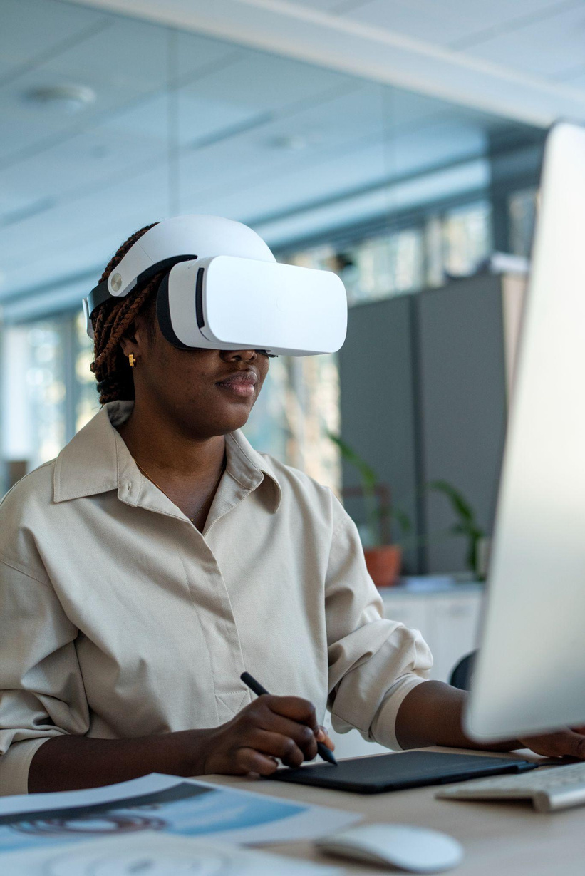
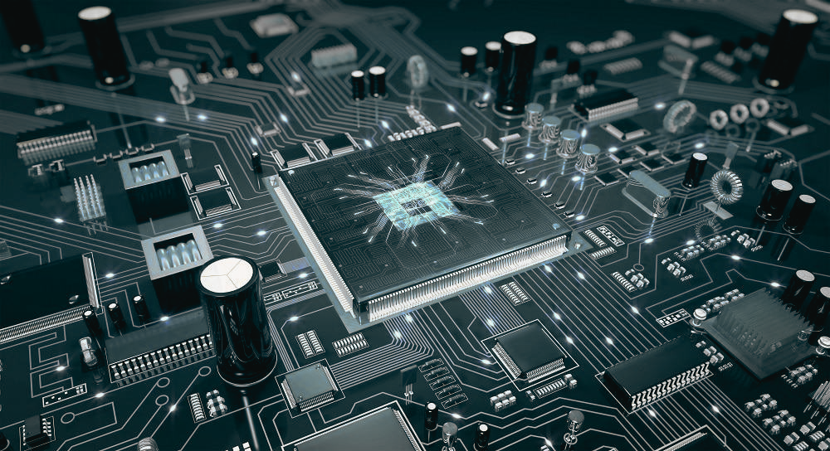

A Memória do Sistema
Construir a memória, a "caixa-preta" do projeto.
Criar a tabela de Histórico de Ações para registrar cada passo.
Criar a tabela de Fontes de Eventos para permitir filtros e análises.
Garantir um registro confiável para consultas futuras.

Slide 10

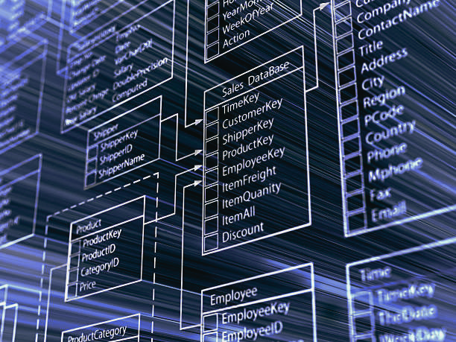

Rumo à Entrega
Modelagem de Dados Detalhada (DER).
Criação do Banco de Dados com scripts SQL.
Desenvolvimento e Testes do módulo.

Slide 11
Obrigado!
O Módulo 6 é a base para uma TI mais estável,
segura e eficiente na TechMaster.

